Slide 1

Ein Mehrjahres- und Gemeinschaftsprojekt der FOS, ZFL Kl. 1 u. 2 sowie der ldw. Berufsschul- und der BVJ-Klassen der BBS Osnabrück-Haste
Die Versuche liefen als Vorversuche für „Jugend forscht“, als begleitende Versuche für die Zertifizierung zur „Umweltschule für Europa“ sowie im Rahmen des Wettbewerbs „Energiesparmeister“ in den Schuljahren 2014 bis 2015.
Folie:1
Inwieweit kann Mykorrhiza auch im konventionellen Landbau nutzbringend verwendet werden?
Vesuchsbetreuung:
Hendrik Leewe und Friedrich Held

Slide 2
Folie 2: Gliederung
1. Einleitung
2. Was man über Mykorrhizen wissen sollte
a. Entwicklung und Alter der Mykorrhizen
b. Anpassung der Mykorrhizen an Landschaft und
Kulturpflanzen
c. Mykorrhizen-Typen
d. Symbiose zwischen Mykorrhizen und Kulturpflanzen
e. Möglichkeiten, Kulturpflanzen mit Mykorrhizen
anzureichern
3. Versuchsbeschreibung
a. Vorbereitung der Versuche Teil A und B
b. Befüllung und Fertigstellung der Aussaatkästen Teil A
und Impfung des Saatgutes Teil B
c. So ist unser Impfstoff verpackt
d. Berechnung und Durchführung der Aussaat
e. Anlage der Versuchsvarianten Teil A und B
4. Erste Versuchsergebnisse
Auswertung

Slide 3
Folie 3: Einleitung
Bedeutung: Mykorrhiza kommt aus dem Alt- griechischen mykes ,,Pilz“ und rhiza ,,Wurzel“.
Inwieweit sind Versuche im konventionellen Landbau mit Mykorrhiza interessant?
    Auf nährstoffarmen, grenzwertigen Standorten könnte Mykorrhiza für einige Kulturpflanzen das Mittel der Wahl sein, um die Trockenheitsresistenz und die Nährstoffzufuhr indirekt abzusichern bzw. zu erhöhen.
Mit Mykorrhiza wurden Roggen, Weizen und Triticale in gebeizter sowie in ungebeizter Form, später auch Mais in Kombination mit unterschiedlichen Unterfußdüngern geimpft.

Slide 4
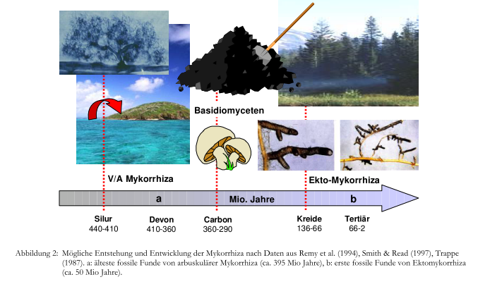
Folie 4: Entwicklung und Alter der Mykorrhizen

Slide 5
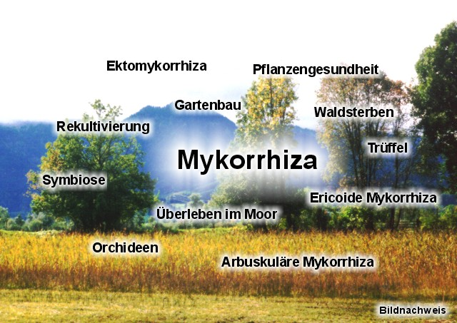
Folie 5: Anpassung der Mykorrhiza an Landschaft und Kulturpflanzen
In dieser Landschaft sind mindestens drei verschiedene Mykorrhizatypen vertreten: Die Arbuskuläre Mykorrhiza bei den Gräsern im Vordergrund, die Ektomykorrhiza bei den verschiedenen Bäumen und die Ericoide Mykorrhiza bei verschiedenen Ericaceen (z.B. der Heidelbeere) im Wald im Hintergrund.
Quelle: http://www.biologie.uni-hamburg.de/b-online/myco/index.html
01.09.13, 21.00 Uhr

Slide 6
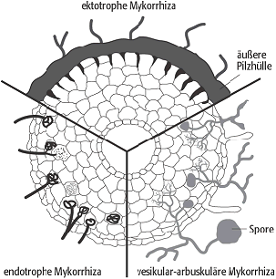
Folie 6: In welche Haupt-Mykorrhiza-Typen unterscheiden wir?

Slide 7
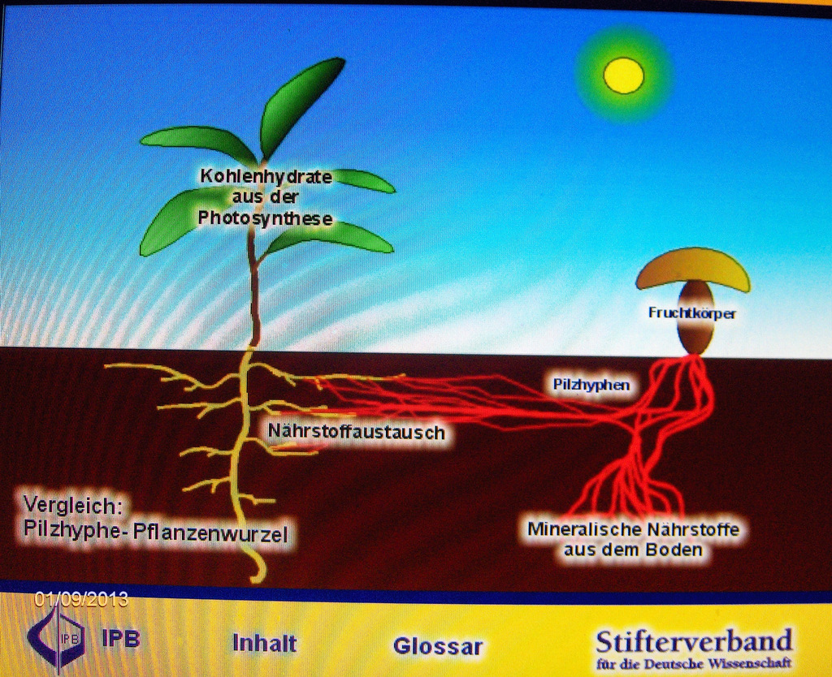
Folie 7: Symbiose zwischen Mykorrhiza und Kulturpflanze

Slide 8
Folie 8: Möglichkeiten, Kulturen mit Mykorrhiza anzureichern
Direkte Impfung des Samenkorns mit gekauftem Mykorrhiza-Impf-Pulver
Direkte Impfung des Samenkorns mit selbst produziertem Impfstoff
Indirekte Impfung der Kulturen mit gekaufter Impfstoffdüngung
Impfung der Ackerkulturen durch mykorrhizierende Zwischenfrüchte und ausschließlichem Anbau von mykorrhizierenden Hauptfrüchten
Wir entschieden uns bei den letzten Versuchen für die erste Möglichkeit, da uns hier die Infizierung der Kulturpflanzen mit Mykorrhiza am sichersten erschien.

Slide 9
Folie 9: Versuchsbeschreibung und Vorbereitung Teil A
Dodesheide: Anfang November 2014 wurden 24 Pflanzkästen mit gemischtem, humosem Sandboden befüllt. In den Kästen wurden Roggen, Triticale und Weizen ausgesät.
Anlage der Varianten mit je 1 Wiederholung: A) Getreide ohne Beize u. ohne Mykorrhiza, B) Getreide ohne Beize mit Mykorrhiza, C) Getreide mit Beize ohne Mykorrhiza, D) Getreide mit Beize mit Mykorrhiza
Ab 13.01.2015 Mikroskopische Betrachtung der Wurzelbilder
Andüngung des Getreides am 17.03.15 mit 100 kg N/ha
Am 12. Mai wurden die Kästen aufgrund sehr hoher Temperaturen von über 40 °C aus dem Gewächshaus nach draußen gestellt und begutachtet. Die Beregnung wurde von 1 x täglich auf 4 x täglich umgestellt. Ebenso wurde wiederholt Unkraut gejätet.

Slide 10
Folie 10: Versuchsbeschreibung und Vorbereitung Teil B
Am 12. Mai wurde zusätzlich in 10 Saatkästen gebeizter Mais der Sorte Amboss mit (2dt 20/20 pro ha als mineralischer Unterfußdünger und/oder 33 m³/ha Rindergülle als organische Düngung) gelegt. Die Mykorrhiza-Impfung von 2 bis 3 kg/ha wurde in unterschiedlicher Menge an verschiedenen Stellen platziert (vergl. Anlage der Versuchsparzellen).
Am 29. Juni wurden vom BGJ durch Zurücktrocknung und Glühverlustmethode Wasser- bzw. Humusgehalte von den „Extrem-Varianten“ 6, 8, 16 und 20 bestimmt, um eventuelle Abhängigkeiten zwischen Mykorrhizierung, Durchwurzelung, Ausspülung von mineralischer Substanz, Humusgehalt und Wasserhaltevermögen der Versuchsvarianten aufzuzeigen (vergl. Ergebnisse Folie 21).

Slide 11
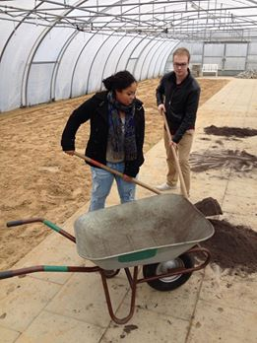
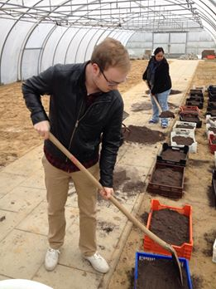
Folie 11: Befüllung und Fertigstellung der Aussaatkästen Teil A
Schüler beim Mischen der Erde für die Ansaatkästen
Schüler beim Befüllen der Ansaatkästen mit Erde

Slide 12
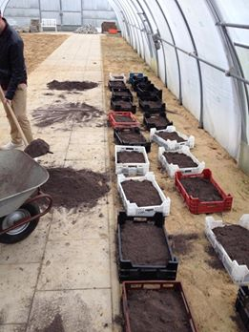
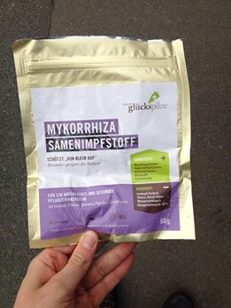
Folie 12: Befüllung und Fertig- stellung der Aussaatkästen und Impfung des Saatgutes Teil B
In die mit Erde befüllten Ansaatkästen wird jetzt das Korn eingesät
Hier sieht man den verpackten Impfstoff mit Arbeitsanleitung

Slide 13
Folie: 13
Infos über die verwendeten Sorten und Beizen sowie das Düngungsniveau
 | Sorte | Beize
Weizen 04.11.14 | Hermann | Arena C gegen Schneeschimmel, Fusarium culmorum, Flugbrand, Steinbrand, Septoria nodorum
Roggen | Minello | Celest s. o. nicht gegen Flugbrand
Triticale | Grenado | Landor CT s. o. nicht gegen Septoria nodorum, aber gegen Streifenkrankheit
Mais 12.05.15 | Amboss, S 220 | Mesurol gegen Fritfliege und Fasanenfraß
Die Bestandesführung der Parzellen war sehr extensiv, so dass mit der ersten und alleinigen Düngergabe am 17.03.15 nur 100 kg/N pro ha verabreicht wurden.
Problem: Inwieweit die Einwirkung der verwendeten Beizen auf Mykorrhiza bei den unterschiedlichen Getreidearten vergleichbar ist, bleibt fraglich, da jede Beize ein unterschiedliches Wirkungsspektrum hat.

Slide 14
Folie 14: Berechnung und Durchführung der Mykorrhiza-Impfung
1. Ausmessen der Kastenfläche = 0,21 m²
2. Berechnung des Impfmaterials
(Empfehlung: 1 kg Impfmaterial/10 - 15 kg
Saatgut)
3. Kosten: 1 kg Impfmaterial „Glückspilze“ = 89 €
Kultur- art | Saatmenge in kg/ha | Impfstoff in kg/ha | Kosten/ha in € | Kasten- fläche in m² | Impfstoff pro m² bzw. Kasten in g
Weizen, Hermann | 200 | 13,3 - 20 | 1200 - 1800 | 0,21 | 20 bzw. 4,20
Triticale, Grenado | 160 | 10,6 - 16 | 1350 – 1440 | 0,21 | 16 bzw. 3,36
Roggen, Minello | 120 | 8 - 12 | 720 - 1080 | 0,21 | 12 bzw. 2,52
Mais, Amboss, S 220 | 30 | 2 - 3 | 180 - 270 | 0,21 | 3 bzw. 0,63

Slide 15
Folie 15: Erste Versuchsergebnisse
Beurteilung des Getreides am 12.05.15
Benotung (Schulnoten)
WR, WW, TTC
Benotung (Schuln.)
WR, WW, TTC
Lfd. Nr. | Kulturart
1 | TTC geb. oM |  |  | 4,5
2 | WR geb. mM. | 2
3 | WW oB. oM. |  | 6
4 | WW geb. mM. |  | 5
5 | WR oB. mM. | 3
6 | WR oB. oM. | 6
7 | WW geb. mM. |  | 2
8 | WR geb. mM. | 2
9 | WW geb. oM. |  | 4,5
10 | TTC oB. oM. |  |  | 4,5
11 | WR oB. mM. | 1,5
12 | WR geb. oM. | 2
13 | WW oB. oM. |  | 2
Lfd. Nr. | Kulturart
14 | WR oB. oM. | 5
15 | TTC oB. mM. |  |  | 4,5
16 | TTC oB. oM. |  |  | 5
17 | TTC geb. mM. |  |  | 6
18 | WW oB. mM. |  | 4,5
19 | TTC geb. mM. |  |  | 3
20 | WR geb. mM. | 1
21 | TTC geb. oM. |  |  | 3
22 | WW geb. mM. |  | 4
23 | WW oB. mM. |  | 5
24 | TTC oB. mM. |  |  | 5
 | Benotung: | 2,8 | 4,1 | 4,4
WR = Winterroggen, WW = Winterweizen, TTC = Triticale, geb. = gebeizt, oB. = ohne Beize, mM. = mit Mykorrhiza, oM. = ohne Mykorrhiza

Slide 16
Folie 16: Anlage der Versuchsparzellen mit Auswertung der Mais-Varianten
Getreidevarianten |  | 10 | 9 | 8 | 7 | 6 | Mais
 |  | 5 | 4 | 3 | 2 | 1
 |  | 20 | 21 | 22 | 23 | 24 | Getreide
 |  | 15 | 16 | 17 | 18 | 19
 |  | 10 | 11 | 12 | 13 | 14
 |  | 5 | 6 | 7 | 8 | 9
 |  |  | 1 | 2 | 3 | 4
Maisvarianten
Gülle mM. am Korn + UFD 6. Zwei x UFD ohne Gülle oM.
Gülle oM. 7. Zwei x UFD ohne Gülle mM.
Gülle mM. a. Korn ohne UFD 8. Ohne Gülle, M. a. Korn
Gülle + UFD ohne M. 9. Ohne Gülle, ohne UFD
Gülle + M. i. Gülle, a. Korn u. a. UFD 10. Ohne Gülle, M. a. UFD
= 3 Pflz./K = 2 Pflz./K. = 1 Pflz./K = 0 Pflz./K
Pflz. = Pflanze, K = Kasten, Begutachtung: 09.06.15
Gewächshauswand
Garagenwand
Gewächshauswand
1 | TTC geb. o. M
2 | WR geb. m. M.
3 | WW oB. oM.
4 | WW geb. mM.
5 | WR oB. mM.
6 | WR oB: oM.
7 | WW geb. mM.
8 | WR geb. mM.
9 | WW geb: oM.
10 | TTC oB. oM.
11 | WR oB. mM.
12 | WR geb. oM.
13 | WW oB. oM.
14 | WR oB. oM.
15 | TTC oB. mM.
16 | TTC oB. oM.
17 | TTC geb. mM.
18 | WW oB. mM.
19 | TTC geb. mM.
20 | WR geb. mM.
21 | TTC geb. oM.
22 | WW geb. mM.
23 | WW oB. mM.
24 | TTC oB. mM.
Verteilungsplan der nummerierten Pflanzen
WR = Winterroggen, WW = Winterweizen, TTC = Triticale, geb. = gebeizt, oB. = ohne Beize, mM. = mit Mykorrhiza, oM. = ohne Mykorrhiza,
UFD = 2 dt/ha Unterfußdünger 20/20, Gülle = 33 m³/ha, M = Mykorrhiza-Impfstoff 2-3 kg/ha bei Mais, 8 - 20 kg bei Getreide

Slide 17
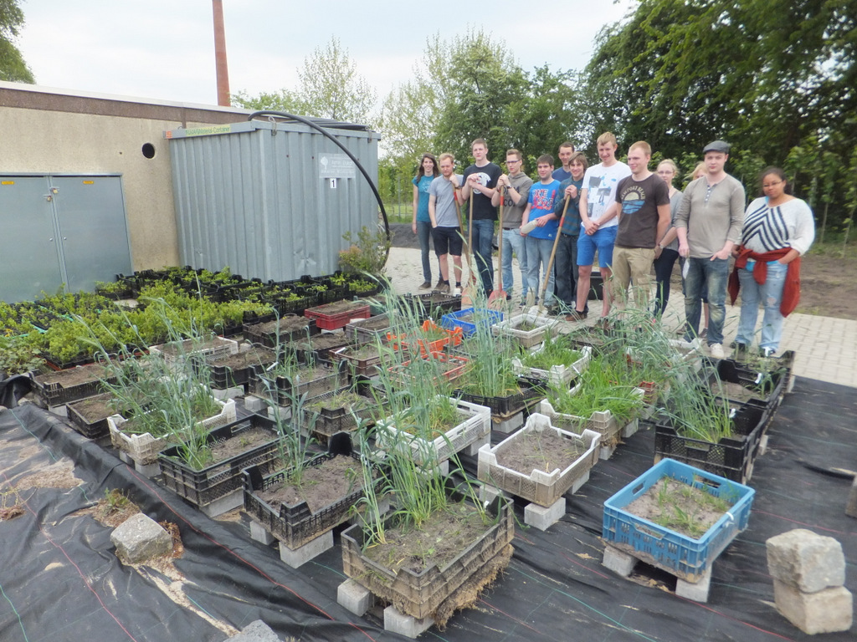
Folie 17: Nach der Entfernung der Beikräuter begutachten FOS-Schüler (Schuljahr 14/15) ihre Arbeit und Versuche

Slide 18
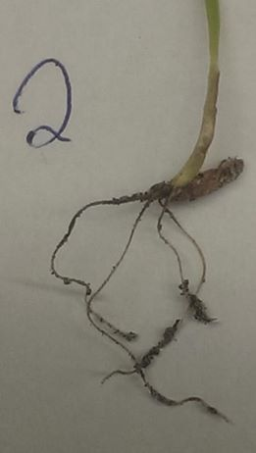
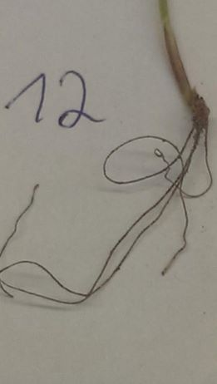
Folie 18: Erste Versuchsergebnisse
Vergleich von gebeiztem Roggen mit und ohne Mykorrhiza am 13.01.2015
2 WR geb. m. M.
12 WR geb. o.M.

Slide 19
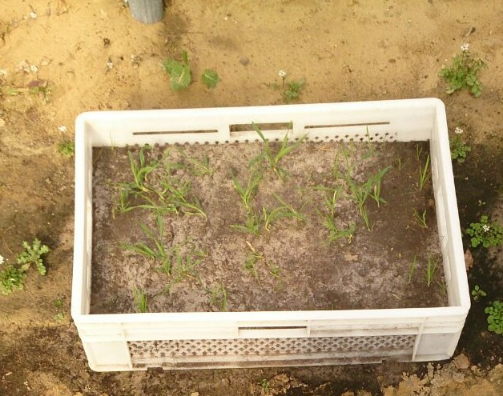
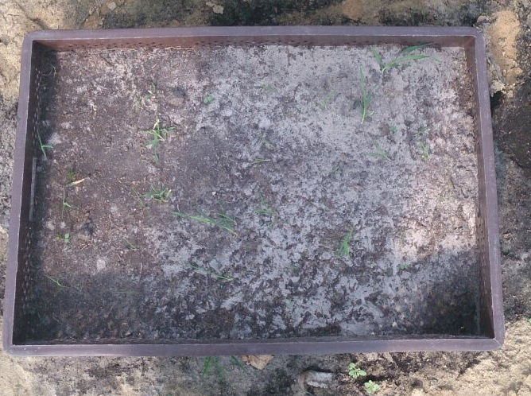
Folie 19:
Vergleich zwischen ungebeiztem Roggen mit und ohne Mykorrhiza
Kasten Nr. 11 o. B. mit Mykorrhiza
Kasten Nr. 14 o. B. ohne Mykorrhiza

Slide 20

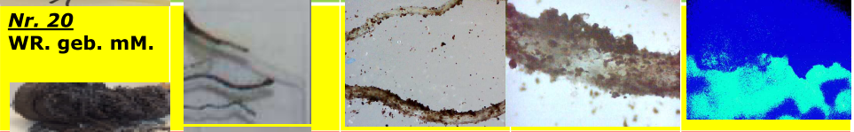
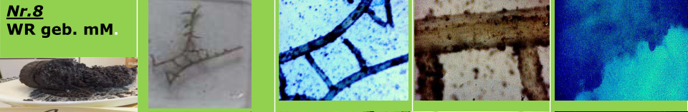
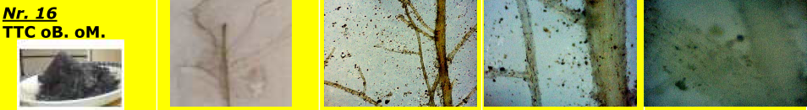
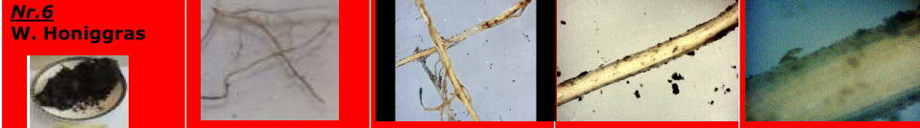
Folie 20: Extrembeispiele im Vergleich mit Benotung n. Schulnoten
Nr. 20 WR. geb. mM.
Benotung:
Ährenzahl: 2, - Länge 1
Bodenausspülung: 3
Wurzelverzwg:2, Dicke 1
Mykorrhizabildung: 1
WR = Winterroggen, geb. = gebeizt, mM = mit Mykorrhiza
Nr. 8 WR. geb. mM.
Benotung:
Ährenzahl: 1 , -Länge 2
Bodenausspülung: 4
Wurzelverzwg.:, Dicke 2
Mykorrhizabildung: 2
WR = Winterroggen, geb. = gebeizt, mM. = mit Mykorrhiza
Nr. 16 TTC. oB. oM.
Benotung:
Ährenzahl: 5 -Länge 2
Bodenausspülung: 5
Wurzelverzwg:3 Dicke 3
Mykorrhizabildung: 4
TTC = Triticale, oB. = ohne Beize, oM. = ohne Mykorrhiza
Nr.6 Woll. Honiggras
Benotung:
Bestand: HF=6, WHG =1
Bodenausspülung: 5
Wurzelverzwg:4 Dicke 4
Mykorrhizabildung: 5
HF = Hauptfrucht, WHG = Wolliges Honiggras

Slide 21
Folie 21: Parzellen mit Extremwerten, Vergleich von Bodenaus-spülung, Trockenraumgewicht, Feldkapazität und Humusgehalt
Versuchs- varianten | Maximale Boden- Verluste in Gew. %
Nr.8 WR geb.mM. Note: 2 | 77,0
240 Halme/m²
Nr. 20 WR. geb. mM. Note: 1 | 62,7
205 Halme/m²
Nr. 6 W. Honig-gras | 75,1
bzw.WR oB. oM., 0 Halme Note: 6
Nr. 16 TTC oB. oM. Note: 5 | 72,3
4 Halme/m²
Maximale Boden- Verluste in Vol. % | Trocken-raum-gewicht in g/cm³ | Feld- kapa-zität in Gew. %
70,0 | 1,1 | 40,0
66,7 | 0,9 | 45,2
72,4 | 1,2 | 37,9
73,4 | 1,0 | 39,1
Feld- kapa- zität in Vol. % | Humusgehalt in Gew.%
49,1 | 2,4
49,9 | 3,4
50,4 | 3,8
54,1 | 5,6
Parzelle Nr. 8 mit dem dichtesten Bestand und nach visueller Einschätzung auch mit einem dichten Wurzelnetz und guter Mykorrhizierung steht bei der Bodenausspülung durch Beregnung an 2. Stelle.
Parzelle Nr. 20 mit den längsten Ähren = ca. 12 cm. Hier wird der Ertrag nicht über die Halme/m², sondern über die Kornzahl/Ähre aufgebaut. Die gute Wurzelausbildung und sehr starke Mykorrhi- zierung bedingte beim Vergleich die geringste Bodenausspülung.
Parzelle Nr. 6 mit 100 % Wolligem Honiggras statt Winterroggen. Da das W. Honiggras später als der WR aufwuchs, ergab sich eine hohe Bodenausspülung durch Beregnung.
Parzelle Nr. 16 mit ungebeizter Triticale, die nicht mit Mykorrhiza geimpft wurde, wies durch Beregnung die höchste Bodenausspülung in Vol. % aufgrund mangelnder Durchwurzelung auf.

Slide 22
Folie 22: Wo gab es Probleme bei der Versuchsdurchführung?
Da die Ansaatkästen zunächst im Gewächshaus standen und außerdem durch den Treibhauseffekt Temperatur und Verdunstung enorm anstiegen, mussten wir unsere Pflanzen beregnen.
Aufgrund der dünnen, ca. 15 cm dicken Sandbodenschicht, die in die Kästen mit perforiertem Boden eingefüllt worden war, kam es zu sehr großen Boden- und Nährstoffauswaschungen, die später bei den draußen stehenden Kästen – je nach Wurzelvernetzung – durch die erhöhte Beregnung und das Aufbocken der Kästen auf Pflastersteine noch verstärkt wurde.
Da die Ungräser und –Kräuter nicht mit Herbiziden bekämpft, sondern nur gejätet worden sind, wurde der Mutterboden in den Ansaatkästen zunehmend aufgelockert und die Boden- und Nährstoffverluste ebenfalls vergrößert. Außerdem kam es bei vielen Kulturpflanzen anfangs im Gewächshaus zu erheblichem Trockenheitsstress.

Slide 23
Folie 23: Ergebnisse und Auswertung Teil 1
Die Ungräser hatten eine erheblich größere Trockenheitsresistenz als die Kulturpflanzen.
Gegenüber Beikräutern hatte Roggen (Minello) im Vergl. zu Weizen und Triticale die beste Konkurrenzkraft (vergl. Literturangaben).
Die 5 mit Mykorrhiza geimpften Roggensorten wurden im Schnitt mit gut (=1,9) bewertet. Davon schnitten die zwei ungebeizten Sorten mit 2,3 ab. Die 3 gebeizten und mit Mykorrhiza behandelten Sorten wurden mit 1,7 bewertet. Die beiden Sorten, die weder gebeizt noch mit Mykorrhiza geimpft worden waren, wurden mit mangelhaft (5,5) beurteilt. Aufgrund mangelnder Ausbildung des Wurzelsystems kam es hier durch die Beregnung auch zu den größten Boden- und Nährstoffauswaschungen sowie Trockenschäden, da die für das Wachstum notwendigen Wasser- und Nährstoffmengen nicht gehalten werden konnten. Also scheint die fungizide Beize Celest keinen negativen, sondern eher einen positiven Einfluss auf die Winter-Roggensorte Minello bei Sandboden zu haben, der durch die Impfung mit Mykorrhiza noch weiter aufgewertet wird (vergl. F. 20).

Slide 24
Folie 24: Ergebnisse und Auswertung Teil 2
4. Für den Laien sind mykorrhizierte Pflanzen während der Keimung besonders an den stärker beerdeten Wurzeln zu erkennen (vergl. Folie 18).
5. Während des späteren Wachstums zeigen mykorrhizierte Pflanzen nicht nur einen besseren Aufgang, sondern neben einem stärkeren Sprosswachstum auch eine stärkere bzw. dickere Wurzelausbildung. Die Wurzeloberfläche wird mit stärkerer Mykorrhizierung auch unregelmäßiger ausgebildet, so dass mehr Boden an ihr haften bleibt und die Versorgung mit Wasser und Bodennährstoffen gerade in Trockenzeiten auf nährstoffarmen Böden besser überbrückt werden kann. Ebenso wird die Wurzelvernetzung intensiviert, so dass hiermit auch gleichzeitig der Schutz gegen Bodenerosion und Nährstoffauswaschung verstärkt wird.

Slide 25
Folie 25: Ergebnisse und Auswertung Teil 3
6. Die derzeitigen Anwendungsempfehlungen für die Menge des
Impfmaterials beziehen sich auf die Aussaatmenge. So würden sich zur
Zeit – je nach Getreideart – bei einer Impfung des Saatgutes
die Kosten für das Impfmaterial auf ca. 700 – 1800 €/ha belaufen,
während bei Mais nur ca. 180 – 270 €/ha anfallen würden. Das
wiederum bedeutet, dass bei den derzeitig empfohlenen
Anwendungsmengen sich nur bei Mais durch einen entsprechenden
Mehrertrag eine Mykorrhiza-Impfung lohnen würde.
7. Ein ansteigender Humusgehalt mit steigender Mykorrhizierung konnte aus
den Extremvarianten, die in Folie 21 dargestellt wurden, nicht abgeleitet
werden.
8. In unseren Versuchen konnten wir jedoch veranschaulichen, dass …
a) sich mit reduzierter Wurzelvernetzung der Ausspülungsgrad des Bodens bzw. die Bodenerosion vergrößerte.
b) mit reduzierter Wurzelvernetzung der Humusanteil der Proben zunahm und deshalb auch keine Abhängigkeit des Humusgehaltes von der Mykorrhizierung nachzuweisen war.
c) Proben mit einem höheren Humusgehalt auch eine höhere
Feldkapazität aufwiesen (vergl. Folien 17, 20 und 21).

Slide 26
Folie 26: Zusammenfassung
In dieser Arbeit wurden fungizidgebeizte und ungebeizte Getreide- und Maissorten mit und ohne Mykorrhiza-Impfung miteinander auf humosem, leichtem Boden verglichen.
Trotz erheblicher Unterschiede in der Wachstumsleistung bei Roggen, schnitt er in der Aufwuchsleistung gegenüber Triticale und Weizen am besten ab. Dies mag zum einen an seiner Anspruchslosigkeit aufgrund seines dichten Wurzelwerkes liegen, zum anderen wurde aber auch sein starkes Durch- setzungsvermögen gegenüber Ungräsern und –Kräutern deutlich sichtbar.
Die Pflanzen, die mit dem Mykorrhiza-Impfstoff behandelt worden sind, können die Nährstoffe aus dem Boden besser aufnehmen, da sie durch die Pilzhyphen ihre Wurzeloberfläche vergrößern. Sie sind daher schon weiter entwickelt.
In der Tendenz konnte auch gezeigt werden, dass mit dichter werdendem Wurzelnetz auch eine Reduzierung der Bodenerosion einhergeht. Aufgrund hoher Niederschlagsmengen in diesem Jahr und einer zusätzlichen Beregnung von ca. 4 mm/Tag kam es zu großen Bodenausspülungen bei den Ansaatkästen, die zudem noch auf Pflastersteinen bodenfrei aufgesetzt waren.

Slide 27
Folie 27: Zusammenfassung
Aufgrund dieses Phänomens konnte eine Abhängigkeit des Humusgehaltes von der Mykorrhizabildung nicht nachgewiesen werden, wohl aber eine höhere Feldkapazität der Bodenproben mit höherem Humusgehalt.
Aus unserer Sicht sollten die Anwendungsempfehlungen für den Mykorrhiza-Impfstoff im konventionellen Anbau neu überprüft werden, da sie derzeitig nach den Saatgutmengen ausgerichtet sind und allenfalls nur bei Mais durch den zu erwartenden Mehrertrag auch ein Kostenausgleich der verwendeten Impfpräparate zu erwarten ist.
Da beim Mais nur insektizide Beizen verwendet werden, ist durch diese Beizmittel keine Reduzierung der Mykorrhiza-Wirkung zu erwarten, jedoch sind die Angaben über den negativen Einfluss des Ammoniaks der Gülle auf die Mykorrhizenbildung in der Literatur sehr vage und sollten aus unserer Sicht weiter überprüft werden, da wir aufgrund von Wildfraß die Maisversuche vorzeitig beenden mussten.

Slide 28
Vielen Dank für Ihre Aufmerksamkeit!
Vesuchsbetreuung:
Hendrik Leewe
und
Friedrich Held

